Slide 1
UNIVERSIDAD DE LAS FUERZAS ARMADAS - ESPE
DEPARTAMENTO DE CIENCIAS DE LA TIERRA Y LA CONSTRUCCIÓN
MAESTRIA EN SISTEMAS DE GESTIÓN AMBIENTAL
AUTOR: MÓNICA GABRIELA PÉREZ VASCO
DIRECTORA: QUIM. ERIKA MURGUEITIO PhD
TEMA: “ANÁLISIS DE VARIABLES Y OPTIMIZACIÓN DE PARÁMETROS OPERATIVOS A ESCALA PILOTO PARA EL ARRANQUE Y ESTABILIZACIÓN DEL BIORREACTOR DE LA PTAR SISTEMA LLOA-SAN JOSÉ”
SANGOLQUÍ, 2018

Slide 2
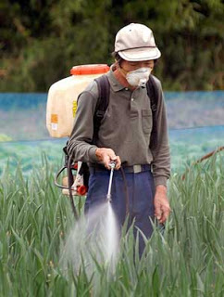
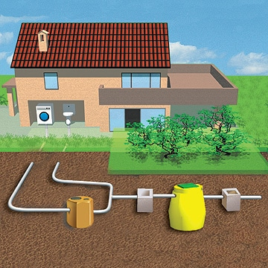
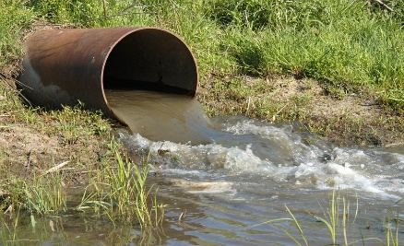
GENERALIDADES
AGUAS RESIDUALES
AGUAS RESIDUALES
DOMÉSTICAS
AGUAS RESIDUALES
INDUSTRIALES
AGUAS RESIDUALES
AGRÍCOLAS
Aguas negras (vertidos cloacales)
Aguas grises
(aguas jabonosas)
Aguas de desecho operaciones industriales
Agua con presencia de pesticidas

Slide 3
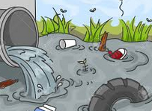
ANTECEDENTES
ECUADOR
Distrito Metropolitano de Quito 1% cobertura en tratamiento de aguas residuales
SENAGUA 2016
- 88% aguas residuales sin ningún tratamiento
- 12% método adecuado de tratamiento
50% Región Sierra
32,60% Región Costa
17% Región Amazónica y 0,40% Región Insular
421 PTAR's a nivel nacional

Slide 4
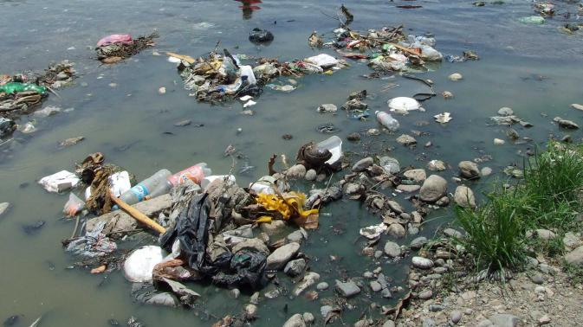
PROBLEMÁTICA
Contaminación del río, afectación biota, problemas salud
(36% agua potable)
(64% río y acequias)
EPMAPS
Proyecto de diseño de PTAR Sistema Lloa-San José
Zona en estudio (parroquia Lloa), con sistema de alcantarillado combinado
descargas directas:
-Estación de Bombeo Santa Rosa
-Río Cinto (Población Lloa)

Slide 5
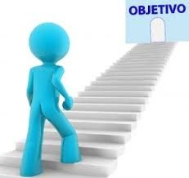
OBJETIVOS
Objetivo General
Analizar las variables para la optimización de parámetros operativos a escala piloto para el arranque y estabilización del biorreactor en la PTAR sistema Lloa-San José.
Objetivos Específicos
Realizar la caracterización física, química y biológica de las aguas residuales que ingresarán a la Planta de Tratamiento Sistema Lloa-San José.
Diseñar una Planta Piloto a partir de los parámetros de construcción de la PTAR Sistema Lloa-San José.

Slide 6
OBJETIVOS
Objetivos Específicos
Definir los caudales de recirculación y purga de lodos para determinar el tiempo de retención celular, para un funcionamiento óptimo del biorreactor y lograr así, una eficiencia adecuada que permita el cumplimiento de la normativa presentada en el Texto Unificado de Legislación Secundaria del Ministerio del Ambiente (TULSMA), para cuerpos receptores de agua dulce.
Determinar las relaciones de operación óptimas de la Planta de Tratamiento DBO/DQO y SST/SSV.
Proponer mejoras en el tratamiento de aguas residuales del sistema Lloa-San José, mediante una gestión integrada de producción más limpia en la PTAR.

Slide 7
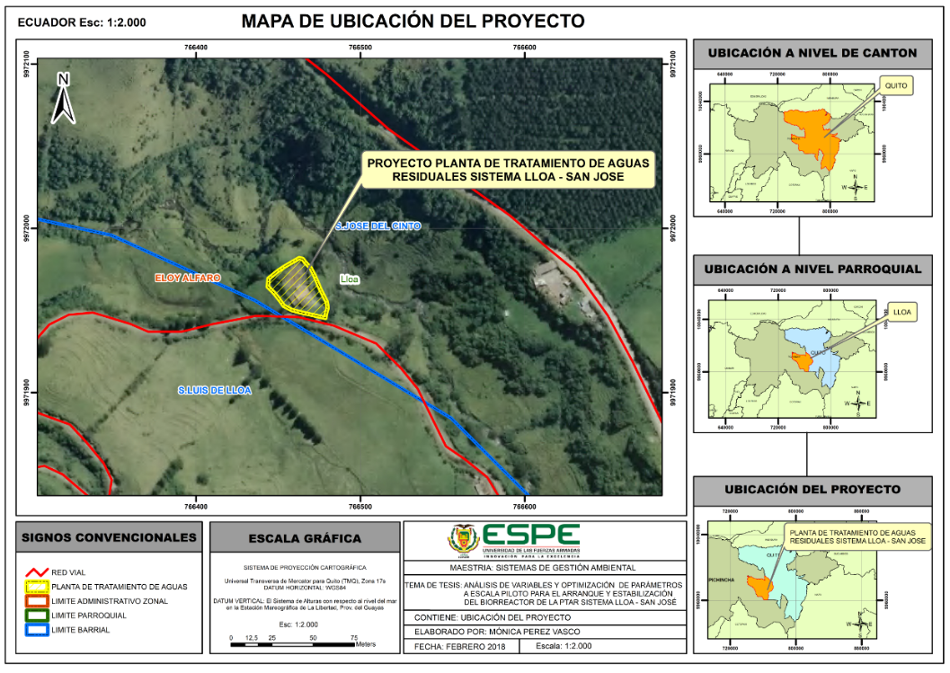
ÁREA DE ESTUDIO
Ubicación
Provincia: Pichincha
Ciudad: Quito
Parroquia: Lloa
Latitud: - 0° 16‘ 66''
Longitud: - 78° 56‘ 67'‘
Altitud: 1.800 – 4.675 msnm

Slide 8
METODOLOGÍA
Enfoque cuali-cuantitativo, este será definido por: tipo descriptivo-experimental
Tipo de Investigación
Recopilación de información en campo
métodos inductivo-deductivo, exploratorio, observacional y análisis documental
Desarrollo de la Investigación
Etapa I. monitoreo y caracterización de aguas residuales.
Etapa II. diseño de la planta piloto.
Etapa III. fase experimental.
Etapa IV. propuesta integrada de gestión ambiental.

Slide 9
METODOLOGÍA
Etapa I. Monitoreo y Caracterización de Aguas residuales
Programación de muestreo
mensual
T, pH, turbidez, O2,SSed
Toma de parámetros en campo
Toma de muestras (afluente, efluente, biorreactor y clarificador)
Preparación muestra compuesta
DBO, DQO, ST, SST, SSV, grasas-aceites y tensoactivos
Envasado, etiquetado y transporte de la muestra
Laboratorio L3C
EPMAPS

Slide 10
METODOLOGÍA
Etapa II. Diseño de la planta piloto
Tipo de agua a tratar: | agua doméstica, parroquia Lloa
Tipo de tratamiento: | tratamiento biológico mediante lodos activados con aireación extendida
Población 2030: | 1634 habitantes
Unidades Operativas: | tanque de alimentación + biorreactor + clarificador
Dimensiones Unidades Operativas
Volumen biorreactor | V = la$\text{rgo} \text{×} \text{a}\text{ncho} \text{×} \text{p}\text{rofundidad}$
Caudal de ingreso | $$\frac{V \left(volumen biorreactor\right)m³}{TRH \left(tiempo de retención hidráulico\right) horas asumido teórico }$$
Volumen clarificador | $$caudal inicial \left(Qf\right)\frac{m^{3}}{s}×\frac{tiempo de retención hidráulico clarificador (TRHc)}{24 horas}$$
Fuente: Mónica G Pérez (2017)

Slide 11
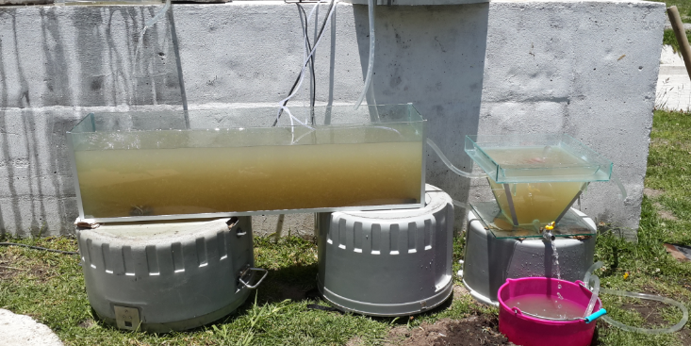
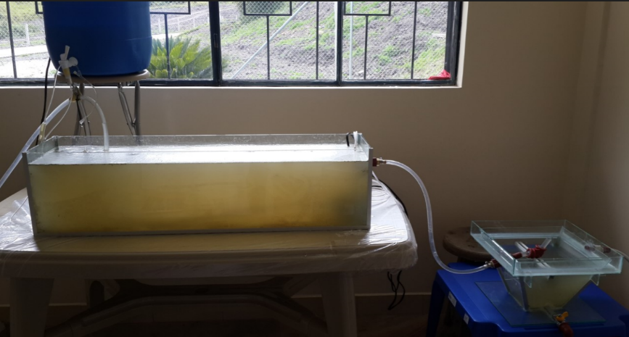
METODOLOGÍA
Etapa III. Experimental Instalación de la Planta Piloto
Instalación en campo
Instalación en laboratorio
inconvenientes en lugares de instalación
evaluación matriz INSHT
toma de decisiones
toma de muestras (campo y laboratorio)

Slide 12
METODOLOGÍA
Etapa III. Experimental (Parámetros operacionales)
Parámetro | Fórmula | Parámetro Óptimo
Tiempo de Retención Celular | $$\frac{\left(Sólidos Suspendidos Volátiles b \left(mg/l \right)× Volumen del biorreactor(m³\right)}{\left(Sólidos Suspendidos Volátiles c (\frac{mg}{l})× Caudal purga m^{3}/d\right)}$$ | 25-50 días
Tiempo de Retención Hidráulica | $$\frac{(Volumen del Biorreactor m³)}{Q(Caudal m^{3}/h )}$$ | 18-36 horas
Relación Alimento/Microorganismos (F/M) | $$\frac{(Q \left(\frac{m^{3}}{h}\right)×\left(To \left(tiempo de operación\right)24\right)×{DBO}^{5}a o {DBO}^{5}e (\frac{kg}{m^{3}}) }{(SSVb( \frac{kg}{m^{3}}) ×Vb( m^{3}))}$$ | 0,05-0,40 (KgDBO₅/KgSSV)
Factor de recirculación (r) | $$\frac{Sólidos Suspendidos Volátiles Biorreactor (mg/l)}{\begin{aligned}Sólidos Suspendidos Volátiles Clarificador (mg/l)−Sólidos Suspendidos Volátiles Biorreactor(mg/l) \\ \end{aligned}}$$ | 75%-100%
Caudal de Recirculación (Q’w) | $$\text{Caudal} \text{Inicial}\text{ (}\text{l}\text{/}\text{s}\text{) × }\text{Factor} \text{de} \text{recirculaci}\text{ó}\text{n}$$
Caudal de Purga (Qw) | $$\frac{(Volumen del Biorreactor m³)×SSTb(\frac{mg}{l})}{TRC \left(d\right)×SSTc (\frac{mg}{l})}$$ | 0,0003 m³/d
Eficiencia | $$\frac{DBO Afluente−DBO Efluente}{\begin{aligned}DBO Afluente \\ \end{aligned}}×100$$ | 70-90%
Fuente: Mónica G Pérez (2017)

Slide 13
RESULTADOS Y DISCUSIÓN
Etapa I. Primera Caracterización del afluente Sistema Lloa-San José
Parámetro | Unidad | NORMA Anexo I, Tabla 9 TULSMA | Afluente | Cumplimiento
Demanda Bioquímica de Oxígeno (DBO₅) | mg/l | 100 | 189,6 | No Cumple
Demanda Química de Oxígeno (DQO) |  | 200 | 410 | No Cumple
Grasas y Aceites | mg/l | 30 | 47,6 | No Cumple
Sólidos Suspendidos Volátiles |  | 130 | 130 | Cumple
Sólidos Totales | mg/l | 1600 | 570 | Cumple
Tensoactivos |  | 0,5 | 9,64 | No Cumple
Fuente: (TULSMA, Norma de Calidad Ambiental y de Descarga de Efluentes: Recurso Agua; Anexo 1, Tabla 9, 2015)

Slide 14
RESULTADOS Y DISCUSIÓN
Etapa II. Parámetros de diseño del Biorreactor y Clarificador planta piloto
Volumen Biorreactor | Volumen Biorreactor = 0,95m × 0,22 m × 0,17m Volumen Biorreactor= 0,035 m³
Caudal de Ingreso | Caudal de Ingreso= $\frac{0035 m³}{24h}$ Caudal de Ingreso= 0,00146 m³/h Caudal de Ingreso= 0,035 m³/d
Volumen Clarificador | Volumen Clarificador: $\frac{0035\frac{m^{3}}{d} \text{×} 5 horas}{24h}$ Volumen Clarificador: 0,0072 m³
Fuente: Mónica G Pérez (2017)

Slide 15
RESULTADOS Y DISCUSIÓN
Etapa III. Evaluación de metodología para instalación de planta piloto
Riesgos detectados | Instalación en Campo
 | Probabilidad | Consecuencia | Evaluación del Riesgo
Presencia de vectores | Alta (5) El daño ocurrirá siempre o casi siempre. | Extremadamente Dañino (5) Afectaciones importantes | Importante (I) No debe comenzar el trabajo hasta que se haya reducido el riesgo.
Riesgos Eléctricos
Presencia de basura
 | Instalación en Laboratorio
Riesgos detectados | Probabilidad | Consecuencia | Evaluación del Riesgo
Presencia de vectores | Baja (1) El daño ocurrirá raras veces. | Ligeramente Dañino (1) No se evidenciará afectaciones importantes | Trivial (T) No se requerirá acción específica
Riesgos eléctricos
Presencia de basura
Fuente: INSHT,2011

Slide 16
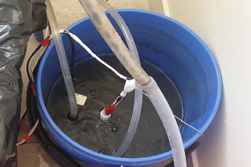
RESULTADOS Y DISCUSIÓN
Etapa III. Experimental
Primer Escenario | Segundo Escenario | Tercer Escenario
Tanque homogeneización (bomba sumergible) Caudal ingreso (0,035m³/d) Biorreactor (sistema de aireación con bomba de doble salida con difusores burbuja fina Retorno manual | Bomba sumergible biorreactor Adaptación de válvula T, en tanque Caudal de ingreso 0,070 m³/d Recirculación de lodos (automático) | Agitador Automatización recirculación de lodos (flotador) Caudal 0,035 m³/d
Problemas Operacionales |  | Mejoras
Diferencia O₂ disuelto estratos Mezcla incompleta (zonas anóxicas). | O₂ disuelto elevado Rotura de flocs bacterianos por presión mecánica. | O₂ disuelto rangos óptimos Mezcla completa Mayor eficiencia en remoción.
Fuente: Mónica G Pérez (2017)

Slide 17
RESULTADOS Y DISCUSIÓN
Etapa III. PARÁMETROS EN CAMPO
(pH) 6-9
Intervalos período evaluado: 7 a 8,27 (cumplimiento de normativa pH 6-9).

Slide 18
RESULTADOS Y DISCUSIÓN
Etapa III. PARÁMETROS EN CAMPO
(Oxígeno Disuelto) 1-2 mg/l
Glynn & Heinke, 2010: 1,6- 2,5 mg/l favorece degradación materia orgánica

Slide 19
RESULTADOS Y DISCUSIÓN
Etapa III. PARÁMETROS EN CAMPO
(Temperatura) 10-22 °C
Castro, 1998: Aumento de temperatura, reducción oxígeno disuelto,aceleración de reacciones químicas y reducción actividad bacterial.

Slide 20
RESULTADOS Y DISCUSIÓN
Etapa III. PARÁMETROS EN CAMPO
Análisis de los Parámetros en Campo (Turbidez ≤ 15 NTU efluente)
Clarificador: promedio de 46, 64 NTU separación de materia coloidal
Efluente: promedio de 12,5 NTU
Espinoza, et.al, 2014: turbidez alta en el efluente, tendrá partículas suspendidas en ellas, bloquearán las luz solar impidiendo la fotosíntesis de plantas acuáticas.

Slide 21
RESULTADOS Y DISCUSIÓN
Etapa III. PARÁMETROS OPERATIVOS
Tiempo de Retención Celular (TRC) 20- 50 días
Von Sperling, 2009: El TRC y F/M están relacionados, ya que un TRC alto F/M bajo (viceversa).

Slide 22
RESULTADOS Y DISCUSIÓN
Etapa III. PARÁMETROS OPERATIVOS
Tiempo de Retención Hidráulica (TRH) 18 - 36 HORAS
Primer y Tercer escenario: parámetros dentro de la escala óptima.
Segundo Escenario: modificación de caudal a 0,070 m³/d con el fin de mejorar condiciones aerobias.

Slide 23
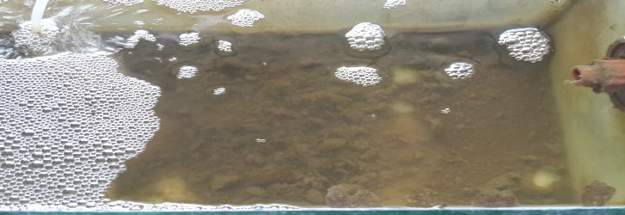
RESULTADOS Y DISCUSIÓN
Etapa III. PARÁMETROS OPERATIVOS
Relación Alimento/ Microrganismo 0.05 a 0.40 y SSV 3000-6000 mg/l
Primer y Segundo escenario: Parámetros fuera de la escala óptima, presencia de microrganismos filamentosos bulking

Slide 24
RESULTADOS Y DISCUSIÓN
Etapa III. PARÁMETROS OPERATIVOS
Eficiencia de remoción de DBO 70-90%
Gómez, et.al, 2017: Diferencia en porcentajes de remoción puede deberse a inconvenientes en el control y monitoreo en el proceso operacional.

Slide 25
RESULTADOS Y DISCUSIÓN
Etapa III. PARÁMETROS OPERATIVOS
Eficiencia de remoción de DQO 70-90%
Von Sperling, 2009: tiempo de estabilización del reactor debe estar entre 15-30 días para tener una remoción estable en el proceso. Fines de semana mayor concentración de DQO en el afluente 536-1647 mg/l.

Slide 26
RESULTADOS Y DISCUSIÓN
Etapa III. PARÁMETROS OPERATIVOS
Relación DBO/DQO
DBO/DQO= contenido de materia orgánica biodegradable, inferir el valor de la DBO a partir de la DQO, ahorrando el tiempo de espera en resultados de laboratorio.
Metcalf & Eddy, 1995: DBO/DQ0 ≤ 2,5 materia orgánica biodegradable. DBO/DQO > 2,5 materia orgánica poco degradable.

Slide 27
RESULTADOS Y DISCUSIÓN
Etapa III. PARÁMETROS OPERATIVOS
Relación SST/SSV en el Biorreactor
SST/SSV= cantidad de materia orgánica viva presente en los SST. Se puede utilizar cualquiera de los 2 parámetros como indicadores de microrganismos presentes en el sistema. Este rango debe ser verificado y calculado periódicamente.

Slide 28
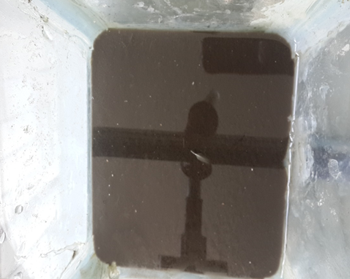
RESULTADOS Y DISCUSIÓN
Etapa III. PARÁMETROS OPERATIVOS
Caudal de Recirculación y de Purga
Factor de Recirculación | Factor de Recirculación = $\frac{SSVb}{SSVc−SSVb}$ Factor de Recirculación =$\frac{4047mg/l}{8306mg/l−4047mg/l}$ Factor de Recirculación = 0,95
Caudal de Recirculación | Caudal de Recirculación (Q’w) = Caudal $\frac{m³}{d}$x Factor de recirculación Caudal de Recirculación (Q’w) = 0,035$\frac{ m³}{d}$ × 0,95 Caudal de Recirculación (Q’w)= 0,033 $\frac{m³}{d}$
Caudal de Purga | Caudal de Purga (Qw)= $$\frac{(Volumen del Biorreactor m³)×SSTb(\frac{mg}{l})}{TRC \left(d\right)×SSTc (\frac{mg}{l})}$$ Caudal de Purga (Qw)= $\frac{\begin{aligned} \\ (0,0355 m³)×4047(\frac{mg}{l})\end{aligned}}{50 \left(d\right) 8306 (\frac{mg}{l})}$ Caudal de Purga (Qw)= 0,0003 $\frac{m³}{d}$
Fuente: Mónica G Pérez (2017)

Slide 29
RESULTADOS Y DISCUSIÓN
Etapa III. RESUMEN PARÁMETROS OPERATIVOS OBTENIDOS
Parámetro | PTAR Lloa | PTAR Piloto | Unidad
Volumen Biorreactor | 350 | 0,035 | m³
Volumen Clarificador | 72 | 0,0072 | m³
Caudal ingreso | 346 | 0,035 | m³/d
Tiempo de Retención Celular | 50 | 50 | D
Tiempo de Retención Hidráulico | 24 | 24 | H
Factor de recirculación | 0,95 | 0,95 | n/a
Caudal de recirculación | 330 | 0.033 | m³/d
Caudal de purga | 2,81 | 0,0003 | m³/d
Sólidos Suspendidos Volátiles en el Biorreactor | 4000 | 4000 | mg/l
Eficiencia | 90% | 90% | %
Fuente: Mónica G Pérez (2017)

Slide 30
RESULTADOS Y DISCUSIÓN
Etapa III. CARACTERIZACIÓN FINAL DEL EFLUENTE
Parámetro | Unidad | NORMA Anexo I, Tabla 9 TULSMA | Afluente (Agosto) | Cumplimiento | Efluente (Diciembre) | Cumplimiento
Demanda Bioquímica de Oxígeno (DBO₅) | mg/l | 100 | 189,6 | No Cumple | 53,2 | Cumple
Demanda Química de Oxígeno (DQO) |  | 200 | 410,5 | No Cumple | 126,8 | Cumple
Grasas y Aceites |  | 30 | 47,6 | No Cumple | 3,4 | Cumple
Sólidos Suspendidos Volátiles | mg/l | 130 | 130 | Cumple | 50 | Cumple
Sólidos Totales |  | 1600 | 570 | Cumple | 300 | Cumple
Tensoactivos | mg/l | 0,5 | 9,64 | No Cumple | 1,33 | No Cumple
Fuente: (TULSMA, Norma de Calidad Ambiental y de Descarga de Efluentes: Recurso Agua; Anexo 1, Tabla 9, 2015)

Slide 31
ETAPA IV PROPUESTA
Propuesta de Mejoras en la PTAR Sistema Lloa-San José.
Barras rectangulares de 5-10mm
espacio entre barras de 35 mm (eliminar sólidos gruesos).
CRIBADO
DESARENADOR
Flujo horizontal para mayor eficiencia de remoción hasta partículas menores a 0,2 mm.
Profundidad: 1,50 m
Número de aireadores: 2 con motor de rotación de 36-40 RPM en material de acero inoxidable.
BIORREACTOR

Slide 32
ETAPA IV PROPUESTA
Propuesta de Mejoras en la PTAR Sistema Lloa-San José.
Profundidad: 3 m
cumplirá con dos funciones:
clarificar el licor mezcla
obtener mayor sedimentación de sólidos.
CLARIFICADOR
DESINFECCIÓN
Hipoclorito de Sodio concentración de 10 mg/l.
LECHOS DE SECADO
Lechos rectangulares: grava, gravilla, geotextil para disposición de lodos.
MANEJO DE RESIDUOS
Análisis CRETIB lodos.
Fuente: “Normas para estudio y diseño de sistemas de agua potable y disposición de aguas residuales”

Slide 33
ETAPA IV PROPUESTA
Producción más Limpia
P+L
Estrategias ambientales en procesos de operación de PTAR, incrementar eficiencia, reducir riesgos, económicos, ambientales, humanos.
Diagnóstico Ambiental
Identificación de impactos ambientales
Elaborar Programa P+L
Objetivo, acciones, responsable, plazo de cumplimiento e indicador.
Balance Operaciones
Balance de materiales y energía en procesos de operación.
Seguridad e Higiene en los Trabajadores
Fortalecer capacitación personal
Dotar de equipos de protección personal
Monitorear la salud personal.
Sensibilizando
Capacitando
Involucrando

Slide 34
ETAPA IV PROPUESTA
Acciones del programa de producción más limpia
Objetivos | Acciones | Responsable | Plazo de cumplimiento | Indicador de Cumplimiento
1. Asegurar la introducción de mejoras tecnológicas y prácticas de P+L aplicables para la PTAR. | 1.1-Realizar un diagnóstico y balance de la planta con todas las condiciones externas e internas para tener identificada la problemática existente. | Jefe de Unidad | 1 mes | $\frac{\% meta alcanzada}{\% meta programada}$
Fuente: Mónica G Pérez (2017)

Slide 35
CONCLUSIONES
Mediante el análisis de variables en campo y laboratorio obtenidas a partir de una planta piloto, se determinó los parámetros operativos más eficientes que permitirán optimizar el tiempo de arranque y estabilización del biorreactor en la PTAR Sistemas Lloa-San José.
El análisis de las características físicas, químicas y biológicas del afluente demostró que, presenta altos contenidos de DBO, DQO, grasas y aceites además de tensoactivos en la primera caracterización, incumpliendo con la normativa ambiental vigente.
Se diseñó una planta piloto de aguas residuales, mediante tratamiento biológico compuesto por biorreactor y clarificador, para un proceso de lodos activados con aeración extendida a partir de parámetros de construcción de la PTAR Sistema Lloa-San José.
Los caudales de recirculación y purga calculados fueron de 0,033 m³/d y 0,0003 m³/d respectivamente.

Slide 36
CONCLUSIONES
El Tiempo de Retención Celular (TRC) osciló entre un intervalo de 20-50 días, mientras que el Tiempo de Retención Hidráulico fue de 24 horas, parámetros que se encuentran dentro de los sugeridos en el tratamiento de lodos activados por aireación extendida para una operación y eficiencia óptima.
De acuerdo al análisis final realizado al efluente se corroboró que, el tratamiento de lodos activados mediante aireación extendida es idóneo para tratar las aguas residuales provenientes de Lloa; ya que, al finalizar el tratamiento, las concentraciones de los distintos parámetros como DBO, DQO, Grasas y Aceites, disminuyeron considerablemente en comparación con la primera caracterización, logrando una eficiencia de remoción del 98% del DBO y 96% del DQO, cumpliendo con la normativa ambiental TULSMA, referida en el libro VI anexo I. Tabla 9, con relación a “Límites de descarga a un cuerpo de agua dulce”, no obstante los tensoactivos pese a su remoción no cumplieron con la normativa, por lo que debe incluirse un tratamiento terciario.

Slide 37
CONCLUSIONES
La relación DBO/DQO tuvo un valor de 2,1 mg/l, demostrando que se puede inferir el valor de la DBO a través de la DQO, ahorrando el tiempo de espera en el análisis.
La relación Sólidos Suspendidos Totales y Sólidos Suspendidos Volátiles (SST/SSV) obtenida en el estudio es de 0,98, lo cual indica que se puede utilizar cualquiera de los 2 parámetros como indicadores de microorganismos presentes en el sistema.
Se realizó una propuesta de mejoras en el sistema, a fin de mantener una eficiencia enfocada al cumplimiento de los parámetros establecidos en la legislación ambiental vigente.
Se diseñó un programa de acciones para la producción más limpia con la finalidad de garantizar una gestión ambiental y seguridad e higiene en los trabajadores con relación al manejo integrado del tratamiento de aguas residuales del sistema Lloa-San José.

Slide 38
RECOMENDACIONES
Diseñar un plan de monitoreo semestral continuo en el afluente y efluente para un mayor conocimiento de las características del agua residual a la entrada y salida de la PTAR.
Realizar un estudio de identificación del tipo de bacteria para determinar las condiciones óptimas de desarrollo de este microorganismo y tener una mayor remoción de la materia orgánica contaminante.
Incluir un tratamiento terciario para una mayor eficiencia y remoción de los tensoactivos, ya que es el único parámetro que no cumplió con lo establecido por la normativa ambiental vigente, pese a que si hubo una remoción considerable.

Slide 39
RECOMENDACIONES
Sensibilizar a la población de la parroquia Lloa con programas de gestión ambiental para evitar la generación de todo tipo de desechos sólidos en el sistema de alcantarillado.
Dar un seguimiento por parte del ente encargado de la PTAR una vez que la misma inicie su proceso de operación, de tal manera que se pueda verificar que las relaciones de los parámetros obtenidos en el estudio de la planta piloto estén de acuerdo a la realidad de la misma.

Slide 40
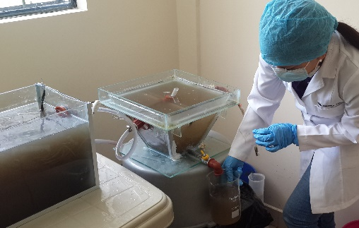
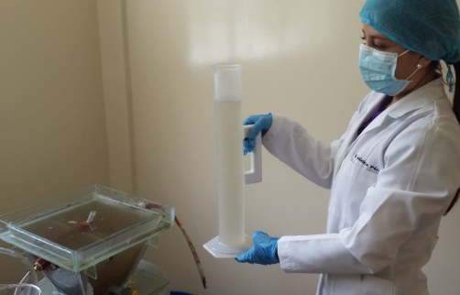
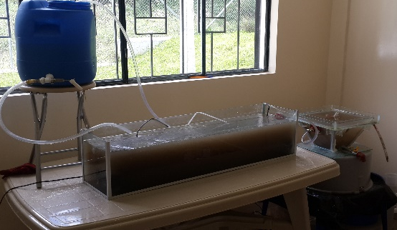
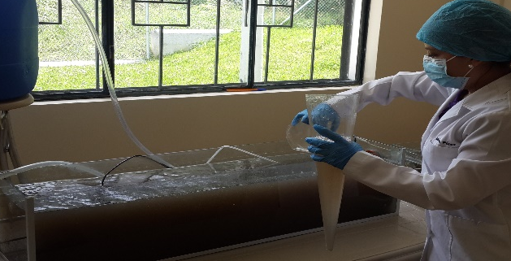
Gracias por su atención

